Slide 1
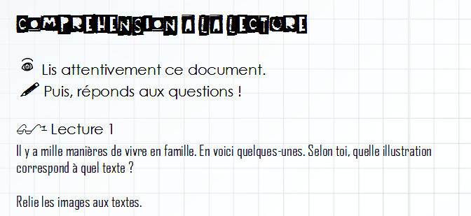
CORRECTION : page 26

Slide 2
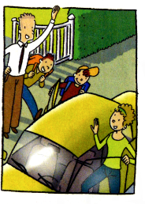

Slide 3
8
6
3
2
/
La famille homoparentale
C’est une famille où les 2 parents sont du même sexe (2 pères ou 2 mères).

Slide 4
2
La famille divorcée

